Slide 3
Заключительный этап нашего путешествия
Больше месяца наша команда путешествовала по бескрайнему и увлекательному пути малых жанров устного народного творчества.
За это время мы узнали очень много нового и интересного, а ещё мы многому научились.
А главное, мы научились быть КОМАНДОЙ!

Slide 4
И мы решили поделиться с другими этими новыми знаниями и умениями.
Для этого мы пошли в гости к нашим друзьям – ребятам
1 «Г» класса и поиграли с ними в интересную игру -
«Загадочный турнир».
Вот как это было…

Slide 5
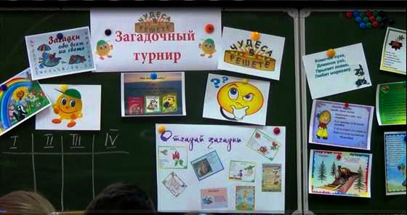
Сначала мы загадывали им загадки из «Первоклассной книги загадок», которая получилась у всех команд проекта «Чудеса в решете».

Slide 6
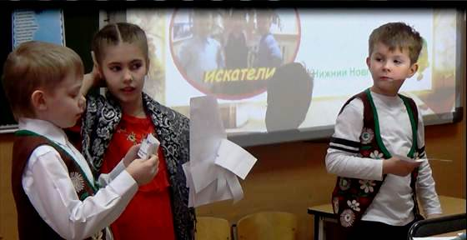

Slide 7
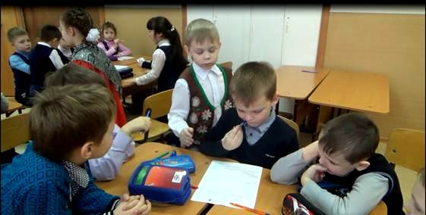
Потом мы дали задание командам ответить на вопрос: «Что такое загадка?»

Slide 8
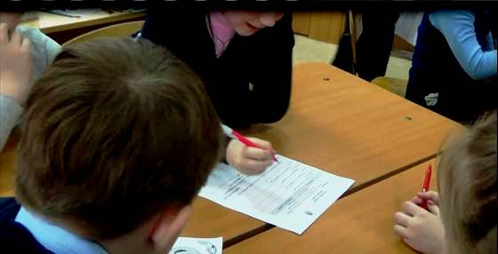

Slide 9
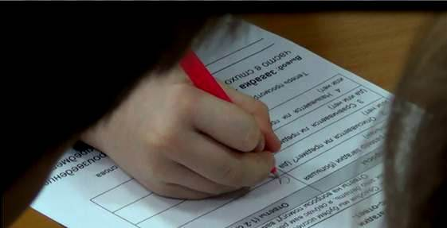

Slide 10
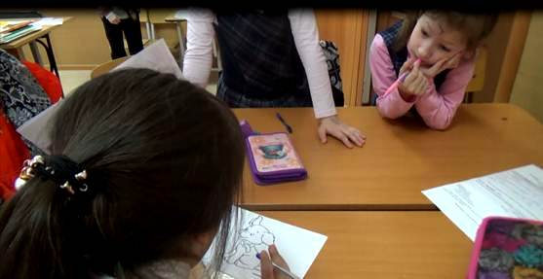
Затем мы предложили командам придумать свою загадку про животное. Карточки с изображением животных мы приготовили заранее.

Slide 11
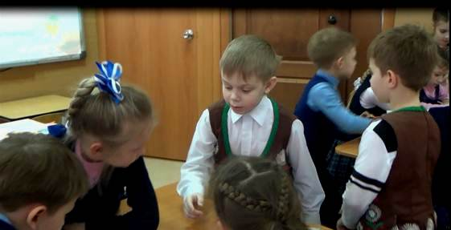
Мы немножко помогали командам как «эксперты».

Slide 12
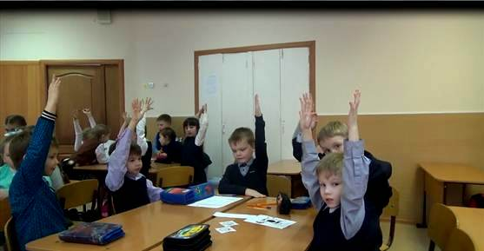
Мы были очень рады, когда команды справились с нашим заданием. Ведь это означает, что они тоже научились придумывать свои загадки.

Slide 13
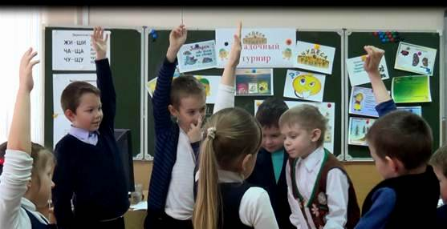

Slide 14
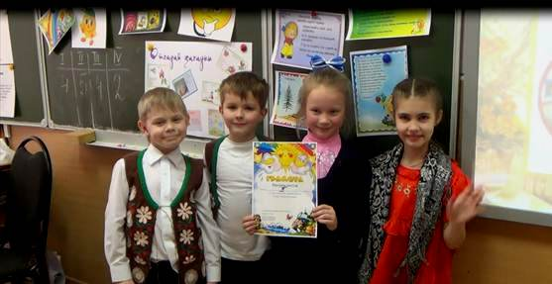
Мы поздравили команду – победителя и подарили ей нашу грамоту и маленькие сладкие подарки.

Slide 15
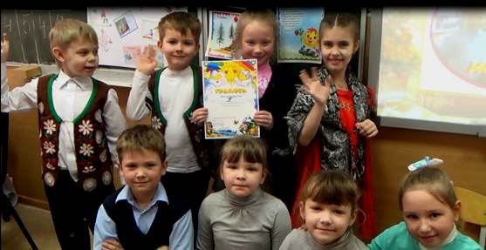

Slide 16
Вот так весело мы провели время в проекте «Чудеса в решете». За это время мы прошли определённый путь и многому научились.

Slide 18
Мы говорим «Спасибо!» тем, кто придумал такой замечательный проект!
И мы надеемся, что будет ещё много таких же интересных проектов, в которых Вы тоже захотите поучаствовать!

Slide 19
Спасибо!

